Slide 1
ORGANIZACIÓN HIDROGRÁFICA INTERNACIONAL
COMISIÓN HIDROGRÁFICA DEL ATLÁNTICO SUDOCCIDENTAL
(CHAtSO)
11ª Reunión, Niterói, BRASIL
6 - 7 de Marzo de 2017
Informe sobre la 8ª Reunión del Comitê de Servicios Y Normas Hidrográficas de la OHI
(HSSC-8)
Monaco, 15-18 November

Slide 2
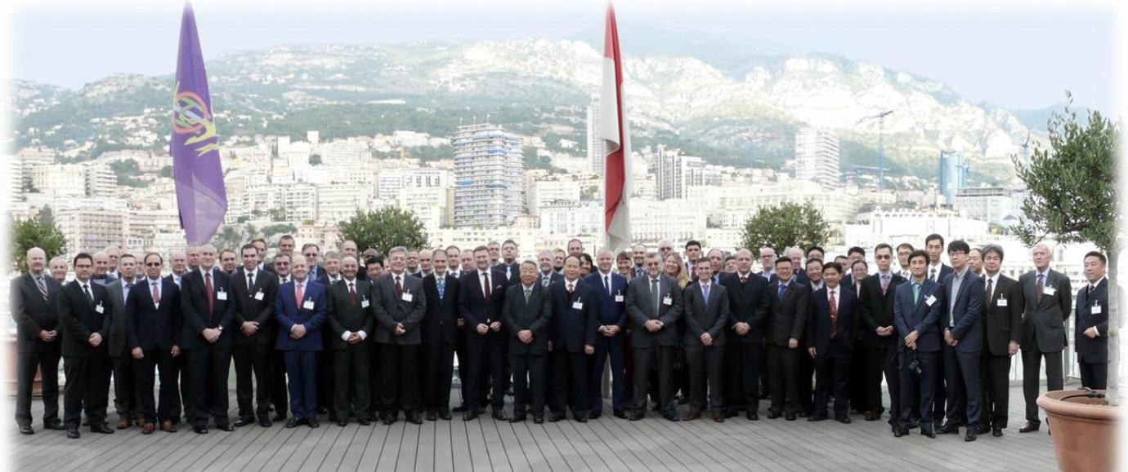
La reunión del Comité de Normas y Servicios Hidrográficos (HSSC) fue organizada por la IHO en Mónaco, del 15 al 18 de noviembre de 2016.
74 representantes asistieron al HSSC-8 de 22 Estados Miembros, 9 organizaciones internacionales acreditadas como observadoras y la Secretaría de la OHI.

Slide 3
El Comité aprobó las aportaciones de los Presidentes de los Grupos sobre la revisión del Plan Estratégico de la OHI y la preparación del proyecto de Programa trabajo trienal de la OHI para 2018-2020 que se llevará a la consideración de la Asamblea.
A continuación se presentan los principales resultados de la reunión con los informes de los Grupos de Trabajos:

Slide 4
Desarrollo de S-100 y actividades relacionadas:
Esfuerzos significativos del GT de S-100 (S-100WG) en actualización de la Interface para la web del Registro S-100
Informe del primer “prueba de mar“ de un conjunto de datos de prueba de la familia S-10x, Incluyendo datos dinámicos tales como S-111 (Corrientes Superficiales) y S-112 (Dinámica Transferencia de Datos de Nivel de Agua), junto con Datos estáticos tales como S-101 (ENCs) y S-102 (Superficie batimétrica).

Slide 5
El Comité aprobó el proyecto de la nueva Edición 3.0.0 de S-100 - Modelo Universal de Datos Hidrográficos de la OHI y apoyo con beneplácito el progreso del trabajo de los times del proyecto responsables de Especificaciones: S-101 (ENCs), S-121 (Fronteras y límites marítimos), S-124 Advertencias Náuticas) 1 y S-129 (Información de Gestión de limites abajo de la Quilla).
Tomando en cuenta los diversos requisitos de los usuarios junto con los recursos limitados Disponible, el Comité invitó al GT S-100 el desarrollo de las especificaciones de productos relacionadas con la información náutica: S-122 (Áreas Marítimas Protegidas) y S-123 (Servicios de Radio).
Notes:
5

Slide 6
El Comité decidió disolver el Grupo de Trabajo sobre el Esquema de Protección de Datos (DPSWG) y continuar el desarrollo del esquema de protección (equivalente a la componente S-63) de los productos con base en S-100 , así como dar seguimiento en los Requisitos de Seguridad Cibernética a través de un time de proyecto del GT S-100.
El Grupo de Trabajo de Mantenimiento de Normas ENC (ENCWG) asumirá la responsabilidad del desarrollo de la S-63 - Esquema de Protección de Datos que es necesaria para apoyar a la S-100.

Slide 7
El Comité acato la propuesta del Presidente del Grupo de Trabajo del Diccionario Hidrográfico (HDWG) para buscar el apoyo de una empresa especializada para el desarrollo de un experimento multilingüe basado en wiki para apoyar una actualización y posteriormente de la Publicación S-32 Diccionario Hidrográfico de la OHI.

Slide 8
Asuntos del ECDIS y Cartografía Náutica
- El Comité acato los Principios de los proyectos de la edición revisada de S-58 - verificaciones para validación de ENC, S-65 - ENCs: Guía de Producción, Mantenimiento y Distribución y S-66 - Fatos sobre Cartas Electrónicas y Requisitos de presentación propuesto por el ENCWG así como determino al grupo de trabajo que finalice los proyectos y los remita a la Secretaría para que encamine para examen de los Estados Miembros. El Comité también acato la propuesta del GT de ENC de utilizar la tabla 1 del ECDIS para verificar los ECDIS que funciona con la edición 4.0 de la S-52 (Biblioteca de presentación de la OHI).
- El Comité solicito a lo Secretariado, que con la colaboración del GT de ENC, que produzcan una nueva edición de procedimiento para página web de la OHI sobre " ECDIS: Presentación de datos y Verificación de performance, para buques".

Slide 9
- En respuesta a las preocupaciones planteadas en una comunicación de la Asociación Internacional de (INTERTANKO), el Comité encomendó al ENCWG ya la Cartografía Náutica (NCWG) para redactar un documento consolidado de la OHI sobre la cuestión de los Avisos Temporales y Preliminares (T & P) "equivalentes" para ENC, con la intención de distribuir el documento completo a las Oficinas Hidrográficas, las Autoridades de Control de los Puerto (PSC) y los marinos.
- A fin de facilitar esta tarea, el Comité pidió a la Secretaría que invitara a los Estados Miembros con su Órganos de administración marítima nacional a fin de proporcionar información sobre las cuestiones relacionadas con presentación y operación de ECDIS.

Slide 10
El Comité acato los cambios propuestos a la Edición 4.6.0 de S-4 - Especificaciones de la Carta de la OHI y encargó al GT de Cartas Náuticas que finalice la minuta de la nueva edición 4.7.0 y la remita a la Secretaría para avaluación de los Estados Miembros de la OHI. El Comité llegó a una decisión similar con relación a la nueva minuta de Edición 3.0.0 de S-11 Parte A - Orientación para la preparación y el mantenimiento de los Esquemas de Cartas Internacionales, que ahora incluye una sección separada sobre los esquemas ENC. El Comité recordó al GT de CN la importancia de completar su tarea sobre el tema de trabajo de lo futuro de la Carta de papel.

Slide 11
Alemania presento un informe con resultados preliminares de un estudio sobre la posibilidad de desarrollar una camada batimétrica adicional para las ENC S-57 que proporcionaran mayor densidad de líneas de contorno para los navegantes.
El Comité concordó que esta cuestión debía examinarse más a fondo, con arreglo a un nuevo tema de trabajo para el ENCWG.
Los representantes de la Industria y Usuarios aprovecharan para enfatizar a todos los Estados Miembros de la OHI que producen ENCs para poblar los valores CATZOC (1 a 5) para ayudar a los marineros en su proceso de toma de decisiones para una navegación segura.

Slide 12
Consideración de la necesidad de establecer un Grupo de Trabajo de Levantamientos Hidrográficos.
El Comité examinó el informe presentado por el Presidente del Time de Proyecto de Levantamientos Hidrográficos (H2S PT) establecido en 2015.
El Comité decidió establecer un nuevo Time de Proyecto sobre Estudios Hidrográficos (HS PT), encargado principalmente de revisar S-44 - Normas de la OHI para los Levantamientos Hidrográficos, redactar una nueva edición, y secundariamente identificar tareas adicionales, si las hubiere, que si definan si procede lo establecimiento de un Grupo de Trabajo Permanente de Levantamientos Hidrográficos.

Slide 13
Relaciones con la Industria y Usuarios
El Comité invitó a la Secretaría de la OHI a que supervisara las actividades de la Grupo de Trabajo de del Consorcio Geoespacial de Dominio Abierto y acordó un conjunto de acciones para tratar de los temas presentados en la presentación proporcionada por el representante de la Comisión Internacional Protección de Cables (ICPC), que podría afectar las especificaciones actuales de la cartografía, el proyecto de Fundo del Mar GEBCO 2030 y el desarrollo continuo de las especificaciones de los productos S-100 en relación con la Protección de los cables. Tomando nota de los termos del memorando de entendimiento sobre la cooperación entre la OHI y el CIPC (ICPC) Y la creación subsiguiente de un Grupo de Enfoque del CIPC, el Comité acordó iniciar el desarrollo una Guiada para guiar la implementación práctica de este MOU.

Slide 14
LISTA DE ACCIONES
DE HSSC-8

Slide 15
Próximas reuniones
- La próxima reunión del HSSC (HSSC-9) está programada del 6 al 10 de noviembre de 2017, en Ottawa, Canadá.
HSSC-10 está programado para celebrarse en Rostock, Alemania en mayo de 2018.
El Comité acordó programar HSSC-10 y las reuniones anuales subsiguientes del HSSC en mayo con el fin de aportar su Reuniones del Consejo previstas en octubre.
Observaciones
Todos los documentos examinados en la reunión y más información están disponibles en el sitio web de la OHI Inicio> Comités & WG> HSSC
Se solicita a la comisión tomar conocimiento del presente y adoptar las medidas correspondientes.

